Slide 1
Premi govor

Slide 2
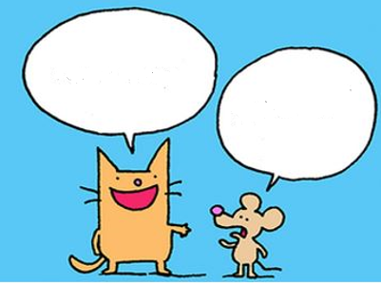
Kaj sta spet govorila maček in miška?
TRDILNA POVED – na koncu pika
1. Spremni stavek pred dobesednim navedkom
Maček je rekel miški: „Pohrustal te bom.“
2. Dobesedni navedek pred spremnim stavkom
„Pohrustal te bom, “ je maček rekel miški.
Pohrustal te bom.
Zakaj ravno mene?
Zamenjata se pika in vejica!
Mala začetnica!

Slide 3
Vzklična poved – na koncu klicaj
1. Spremni stavek pred dobesednim navedkom
Maček je zavpil miški: „Daj mi denar!“
2. Dobesedni navedek pred spremnim stavkom
„Daj mi denar!“ je maček zavpil miški.
Daj mi denar!
Lahko plačam
s sirom?
Mala začetnica, ostalo ne ne spreminja.

Slide 4
Vprašalna poved – na koncu vprašaj
1. Spremni stavek pred dobesednim navedkom
Maček je vprašal miško: „Se greš lovit?“
2. Dobesedni navedek pred spremnim stavkom
„Se greš lovit?“ je maček vprašal miško.
Se greš lovit?
Ti loviš!
Mala začetnica, ostalo ne ne spreminja.

